Slide 1
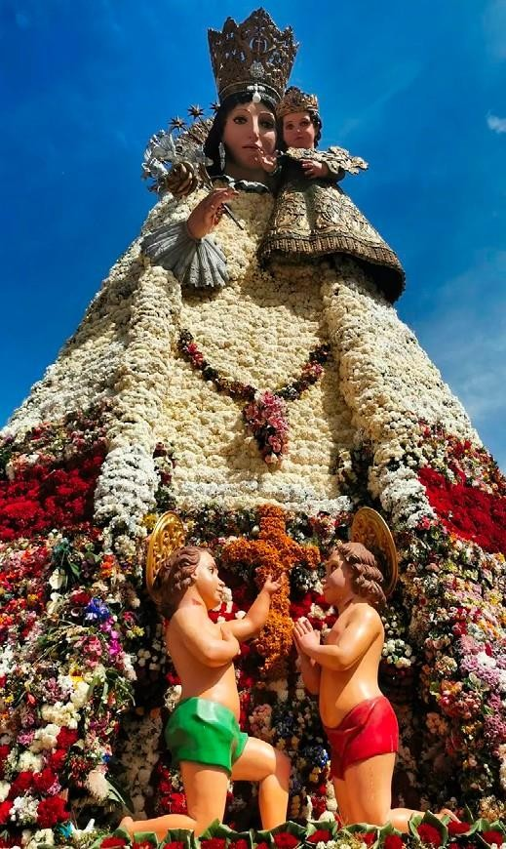
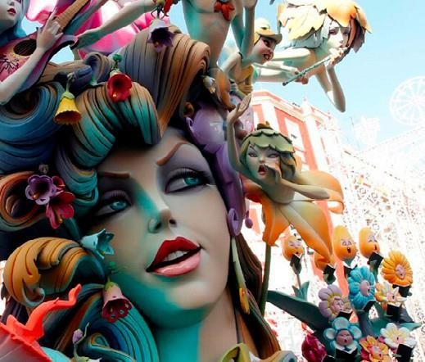
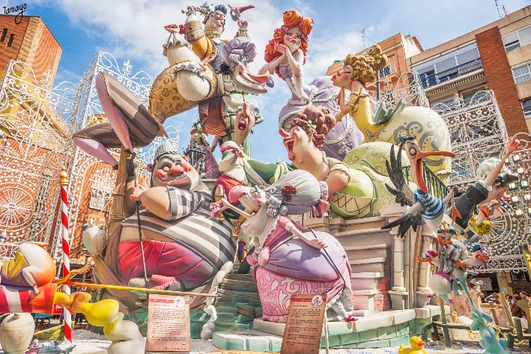

FALLAS DE VALENCIA 2027
PROGRAMA DIA A DIA
4 días | 3 noches
Día 1 · Lugar de origen → Valencia
Comenzamos nuestro viaje poniendo rumbo a la Comunidad Valenciana desde los puntos de salida indicados. A lo largo del camino realizaremos distintas paradas técnicas para hacerlo más cómodo. Llegada al hotel mas concretamente a BENICASSIM y distribución de habitaciones.
Después del almuerzo, tendrás la tarde libre para relajarte, dar un paseo por los alrededores o empezar a sentir el ambiente festivo que impregna la ciudad en estas fechas tan especiales. Cena y alojamiento.
Día 2 · Valencia y la Ofrenda de las Flores
Tras el desayuno, nos adentramos de lleno en el corazón de VALENCIA, una ciudad vibrante que durante las Fallas luce más espectacular que nunca. Recorrerás sus calles y rincones imprescindibles: La Catedral y el Miguelete, las Torres de Serranos y de Quart, la Estación del Norte, el Palacio del Marqués de Dos Aguas, la Basílica de la Virgen de los Desamparados, entre otros espacios llenos de historia y tradición. Mientras paseas, te encontrarás con las majestuosas Fallas, auténticas obras de arte declaradas de Interés Turístico Internacional, donde el ingenio, la sátira y la creatividad se unen cada año para sorprender al mundo. A las 14:00 disfrutaremos de la emblemática “mascletà” en la Plaza del Ayuntamiento, un estallido de sonido y energía que solo se entiende cuando lo
vives. Almuerzo libre. Por la tarde, acompañaremos a miles de falleros y falleras durante la emotiva Ofrenda de Flores a la Virgen de los Desamparados, uno de los actos más queridos, en el que cada comisión entrega su ramo para formar el impresionante manto floral de la Patrona. Regreso al hotel, cena y alojamiento.
Día 3 · Valencia · Nit de la Cremà
Despierta con calma y disfruta del desayuno. La mañana, saldremos de excursión para visitar uno de los pueblos mas turísticos y emblemáticos de la costa de Azahar PEÑISCOLA donde conoceremos entre otras cosas el castillo del Papa Luna situado entre calles amuralladas del pueblo de Peñiscola. Regreso al hotel para la comida. Por la tarde volvemos a VALENCIA para vivir el día grande, San José, donde todo alcanza su máximo esplendor. La ciudad entera celebra la tradición, la música, la pólvora y la alegría fallera. Cena libre. Cuando llega la noche, empieza la mágica Nit de la Cremà, el momento en el que las Fallas arden y la ciudad se llena de luz y emoción. Solo un “ninot” se libra de las llamas cada año gracias al voto popular. La última en quemarse será la falla de la Plaza del Ayuntamiento, acompañada por un espectacular castillo de fuegos artificiales que pone el broche final a la fiesta. Regreso al hotel y alojamiento.
Día 4 · Valencia → Lugar de origen
Desayuno y mañana libre para descansar después de la intensa noche de Cremà. Aprovecha para pasear, tomar un café al sol o simplemente respirar el ambiente mediterráneo. A media mañana iniciaremos el regreso hacia los lugares de origen. Fin de nuestros servicios y agradecimiento especial por viajar con Viajes Ría del Burgo.
* Dependiendo del lugar de partida la llegada podría ser después de la comida y esta se haría en reste de paso de camino al hotel
DESDE
295€
Precio por persona en habitación doble
Del 17 al 20 Marzo
Incluye:
3 noches en hotel 4* en Benicassim
Guía acompañante.
Visita guiada en Valencia
Comidas según programa de viaje.
Seguro de asistencia en viaje.
Excursiones:
Peñiscola, Benicàssim, Valencia, Nit de la Crema, Ofrenda de las flores.
No incluye:
Autocar, extras en hoteles, entradas a museos y monumentos, guías oficiales o cualquier otro servicio no indicado en el apartado “Incluye”. Las tasas turísticas, en caso de haberlas serán de pago directo en el hotel.
Seguro de anulación 20 €
NOTA:
* el orden de las excursiones podrá variar, por causas organizativas, sin afectar a su contenido.
* Consulta precio según fecha y número de personas
RESERVAS
T. 881 992 165
VIAJES RIA DEL BURGO XG 279

